Slide 1



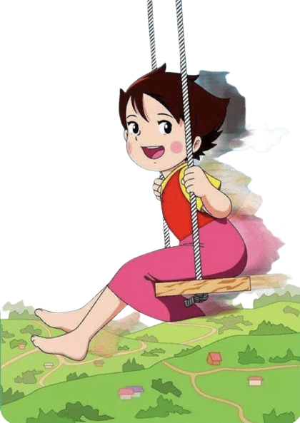

استكشاف
جمع الكسور المتشابهة
أ/ فاطمة جبران

Slide 2


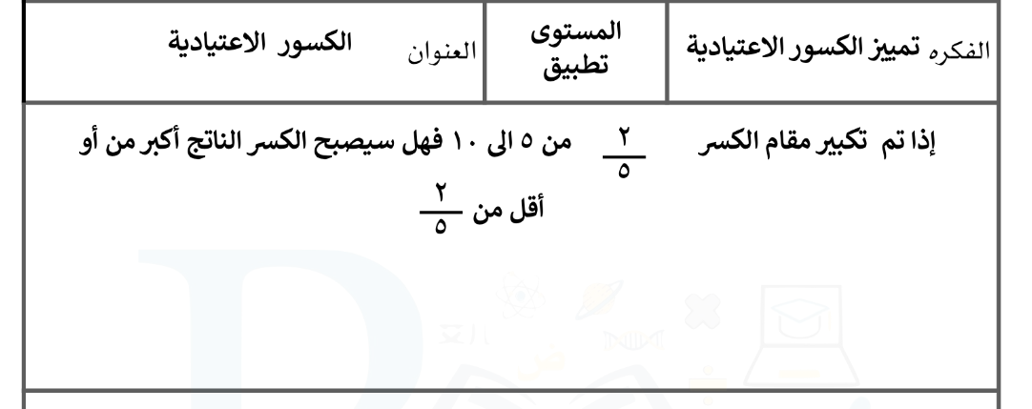
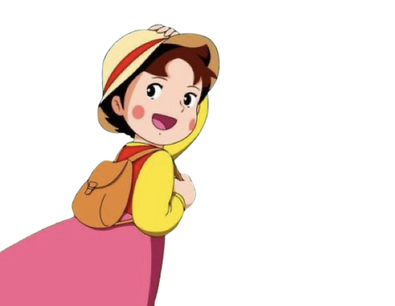
أ/ فاطمة جبران

Slide 3








أ/ فاطمة جبران

Slide 4


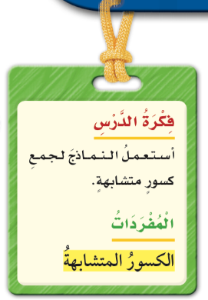
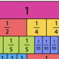
أ/ فاطمة جبران

Slide 5


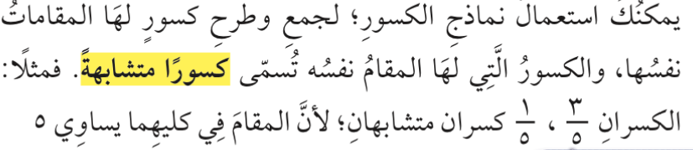
صفحة الكتاب ٧٤
أ/ فاطمة جبران

Slide 6

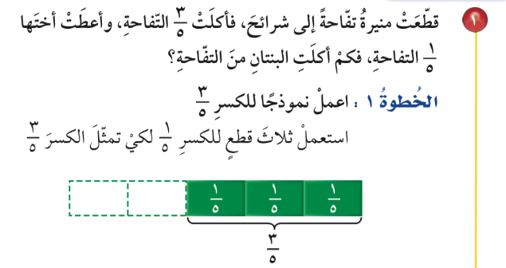
صفحة الكتاب ٧٤
أ/ فاطمة جبران

Slide 7
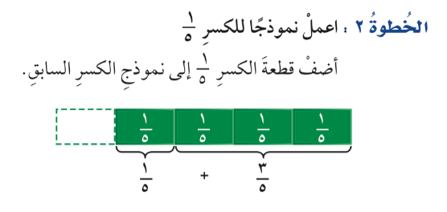
صفحة الكتاب ٧٤
أ/ فاطمة جبران

Slide 8
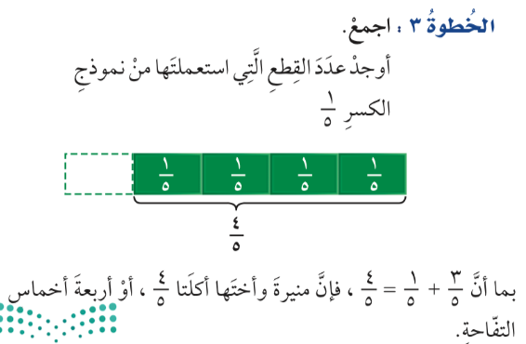
صفحة الكتاب ٧٤
أ/ فاطمة جبران

Slide 9
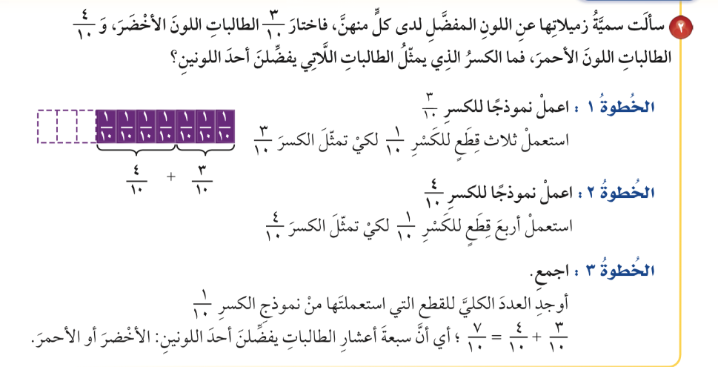
صفحة الكتاب ٧٥
أ/ فاطمة جبران

Slide 10

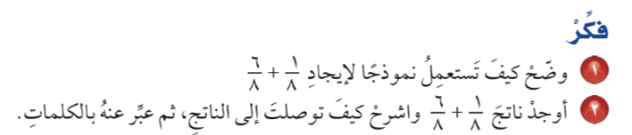
صفحة الكتاب ٧٥
أ/ فاطمة جبران

Slide 11


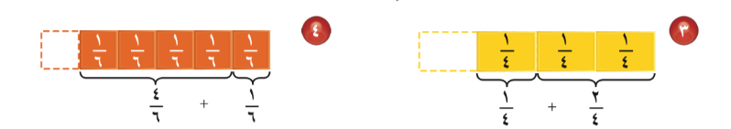

صفحة الكتاب ٧٥
🌟
🌟
🌟
أ/ فاطمة جبران

Slide 12
صفحة الكتاب ٧٥
🌟
🌟
🌟
أ/ فاطمة جبران

Slide 13

صفحة الكتاب ٧٥
🌟
🌟
🌟
أ/ فاطمة جبران

Slide 14
صفحة الكتاب ٧٥
🌟
🌟
🌟
أ/ فاطمة جبران

Slide 15


ماذاتعلمت ؟
أ/ فاطمة جبران

Slide 16






ممتع 🤩
قيم نفسك بالنسبة لفهمك للدرس
ممتع 🤩
سهل 😍
سهل 😍
أ/ فاطمة جبران

Slide 17

أ/ فاطمة جبران

Slide 18


الواجب المنزلي
أ/ فاطمة جبران

